Slide 1
ΜΑΚΡΟΣΕΙΣΜΙΚΗ
Μακροσεισμικά αποτελέσματα των σεισμών
Στον άνθρωπο
Στην επιφάνεια της γης
Στα αντικείμενα
Στις τεχνικές κατασκευές
Στη θάλασσα
Στα ζώα
Στην ατμόσφαιρα

Slide 2
Αποτελέσματα στα αντικείμενα
Συνήθη αντικείμενα. Καθώς αυξάνει η ένταση, μεγαλύτερος αριθμός συνήθων οικιακών αντικειμένων (πιατικά, βιβλία κλπ.) αρχίζουν να σείονται και μετά ανατρέπονται ή πέφτουν κάτω.

Slide 3
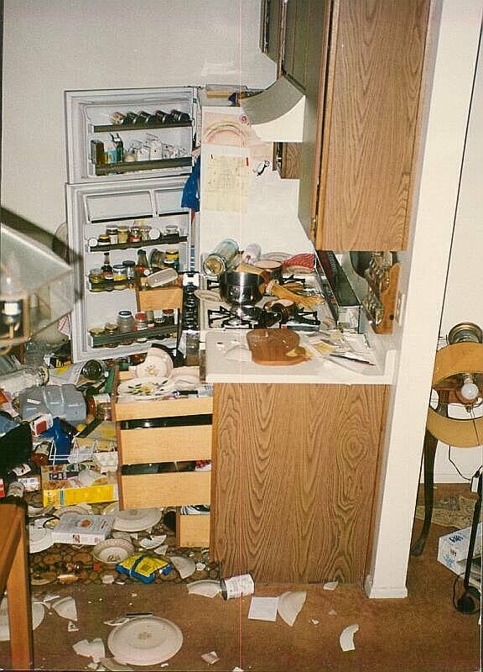
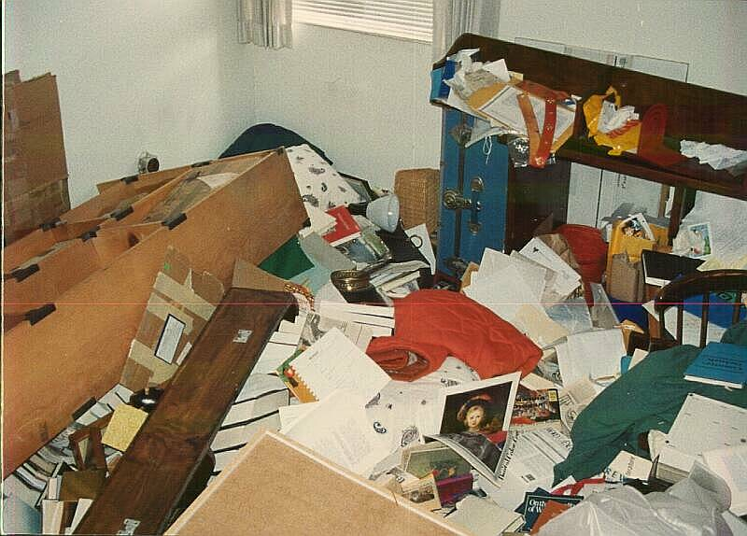

Αντικείμενα
Northridge, CA 1994

Slide 4
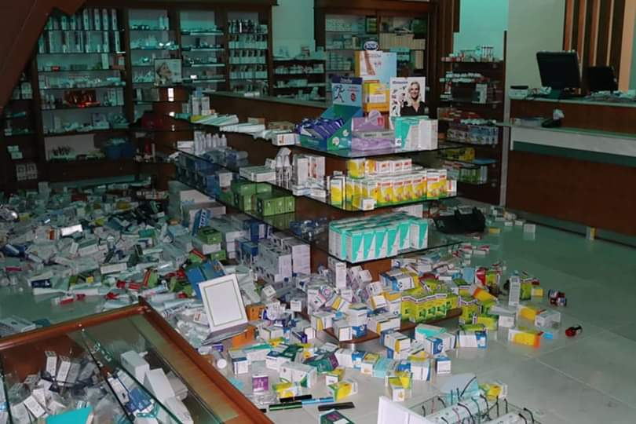
Καναλάκι 2020

Slide 5
Μακροσεισμικά αποτελέσματα των σεισμών
Στην επιφάνεια της γης
(Σεισμογεωλογικά αποτελέσματα)
Σύνθετα φαινόμενα που εξαρτώνται από:
τον ίδιο το σεισμό
την κλίση του εδάφους
τη στάθμη του υδροφόρου ορίζοντα
Εδαφικές διαρρήξεις
Εδαφικές βαθύνσεις
Κατολισθήσεις

Slide 6
Εδαφικές διαρρήξεις
Εδαφικές ρωγμές
Σχισμές μικρού πλάτους και μήκους
Αίτιο: ολίσθηση ή κατακάθιση μαζών

Slide 7
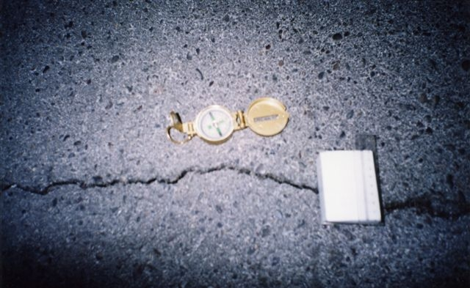
Βασιλική Λευκάδας 14/8/2003

Slide 8
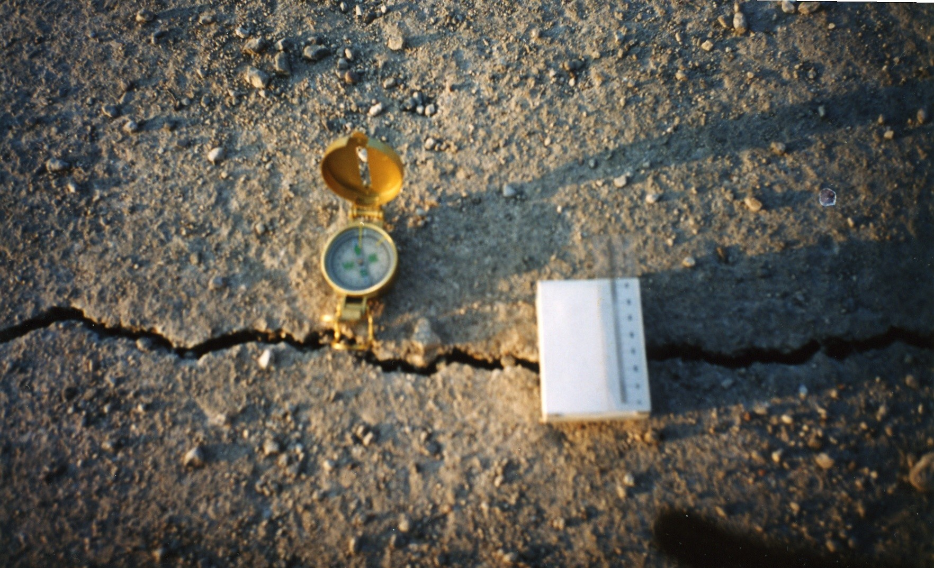
Δράγανο Λευκάδας 14/8/2003

Slide 9
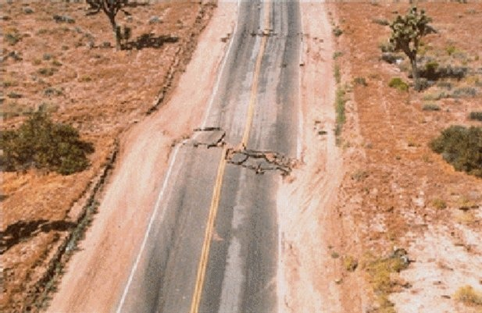
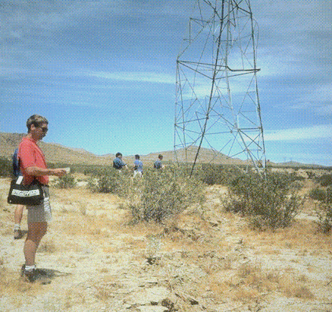
Επιφανειακές διαρρήξεις
Landers, CA 1992

Slide 10
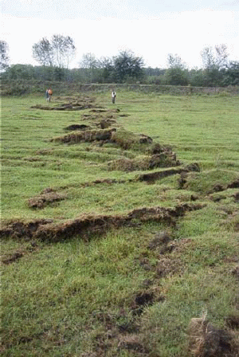
Strike-slip Fault Example
Notes:
Strike-slip example
moletrack

Slide 11
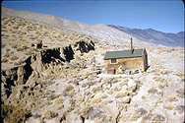
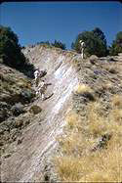
Normal Fault Example
Dixie Valley-Fairview Peaks, Nevada earthquake
December 16, 1954

Slide 12
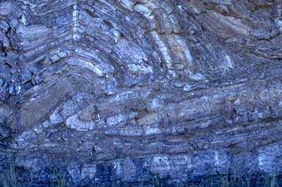
Thrust Fault Example

Slide 13
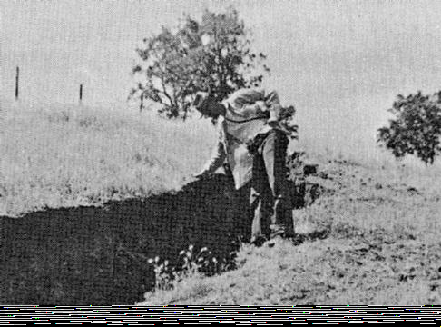
Thrust Fault Example

Slide 14
Εδαφικά χάσματα
Εδαφικές ρωγμές μεγάλων διαστάσεων
Μήκος μέχρι και πολλά χλμ., βάθος μέχρι 100μ.,εύρος μερικά μέτρα.
Εμφανίζονται σε νήσους ή παράκτιες χώρες, σε περιοχές όπου δρουν ορογενετικές δυνάμεις, σε οριζόντια συστήματα ρηγμάτων και έχουν μεγαλύτερες διαστάσεις σε χαλαρά εδάφη.
Αναβίωση παλαιότερων μεταπτώσεων
(Αταλάντη 1894, Σαν Φρανσίσκο 1906)
Σχηματισμός νέων
(Μίνο-Ογουάρι 1891)

Slide 15
Κατακόρυφη ή οριζόντια μετατόπιση της μίας πλευράς του ρήγματος ως προς την άλλη ή και των δύο πλευρών αντίθετα.
Καθίζηση ή έξαρση τεμάχους ή
Κλιμακοειδής μετάθεση της στάθμης
Η οριζόντια μετατόπιση επιφέρει την κλιμακοειδή διάνοιξη μικροτέρων (πλευρικών) ρηγμάτων που τέμνουν το κυρίως ρήγμα υπό γωνία. Η γωνία αυτή εξαρτάται από την κίνηση των τεμαχών και το είδος των πετρωμάτων
Τα πλευρικά ρήγματα οφείλονται σε τάσεις εφελκυσμού
Μεταξύ τους παρεμβάλλονται ράχεις συμπιέσεως, η φορά των οποίων δείχνει τη φορά της κίνησης

Slide 16
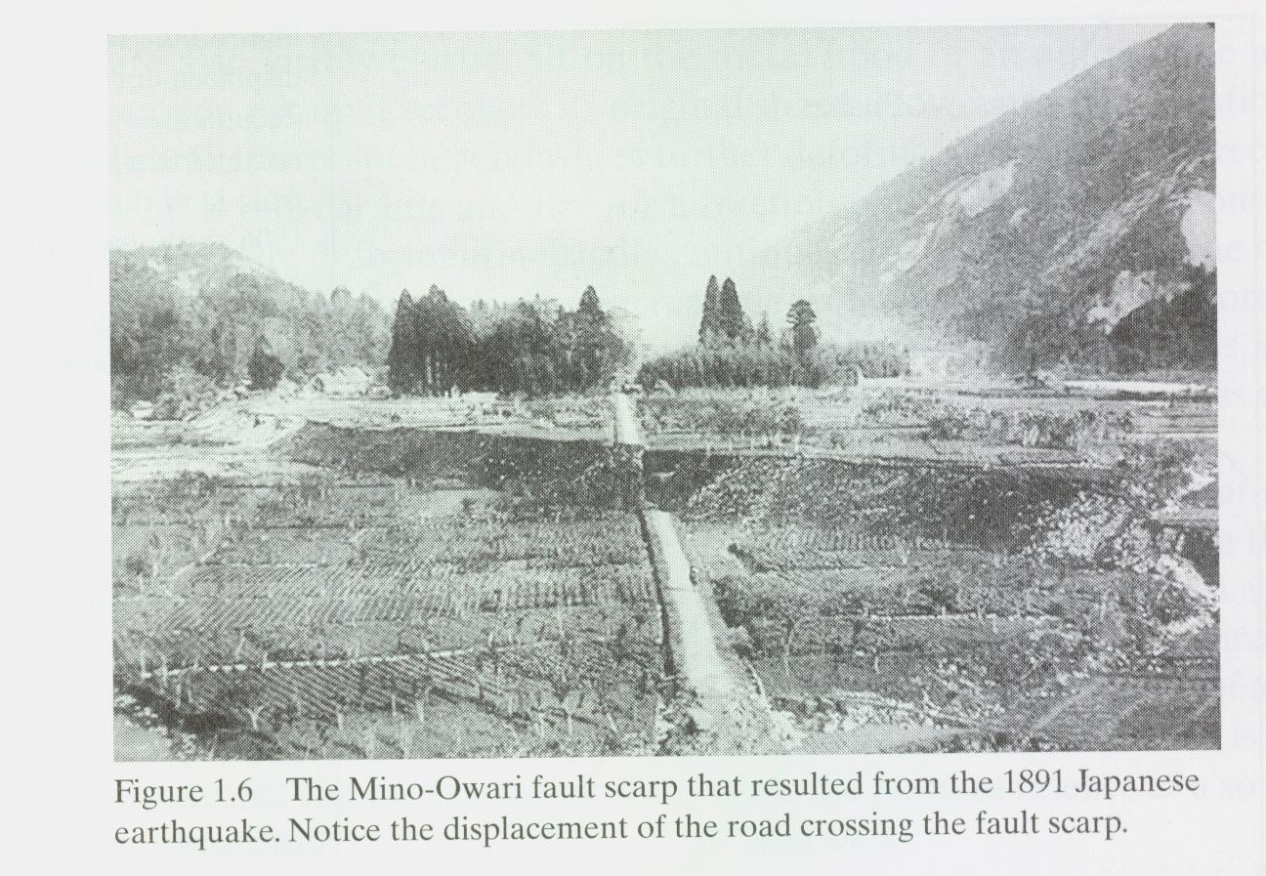

Slide 17
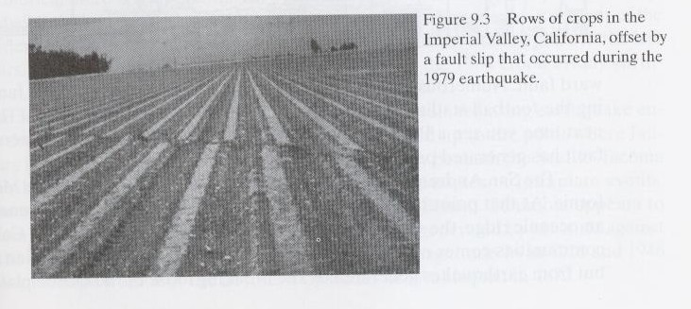

Slide 18
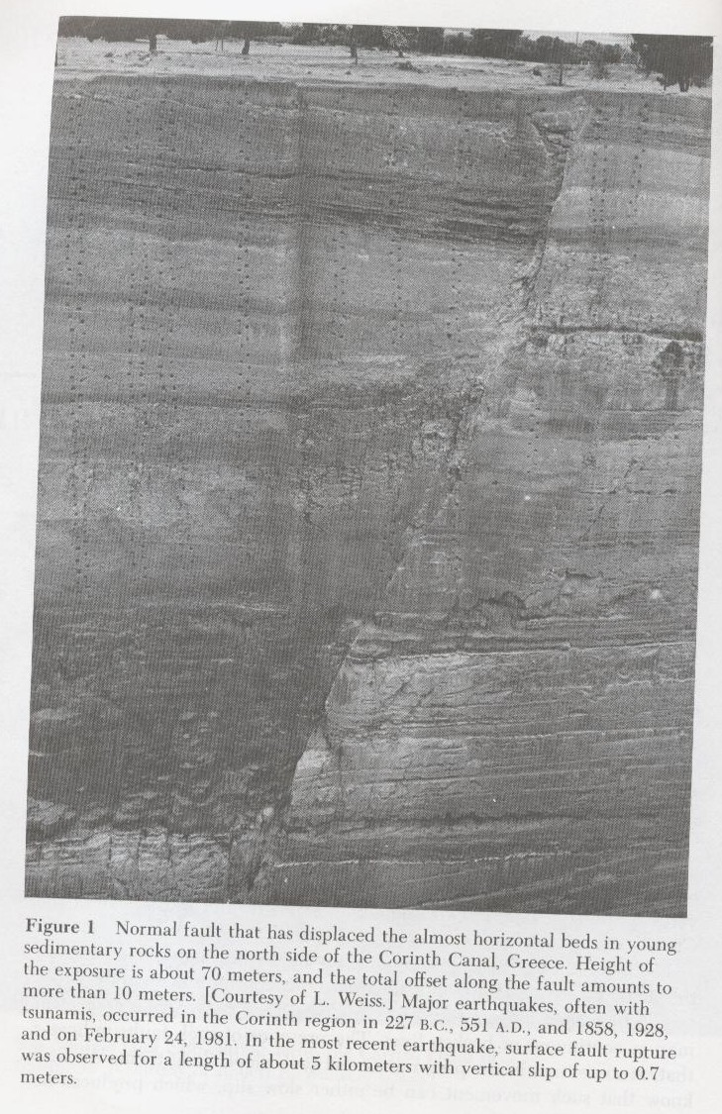

Slide 19
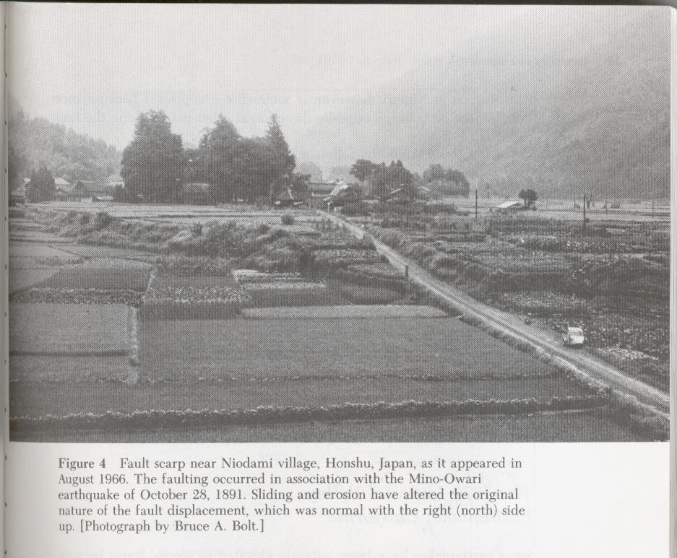

Slide 20
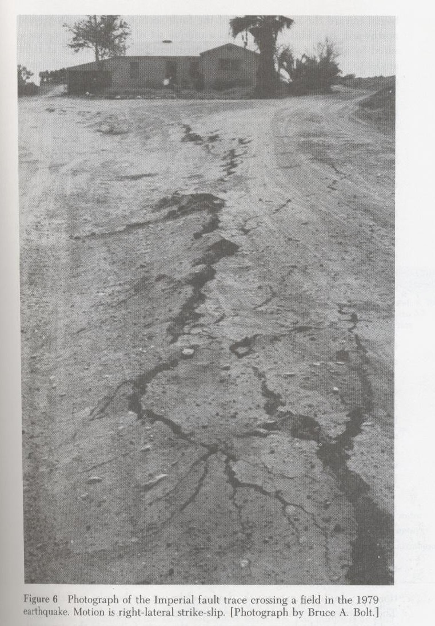

Slide 21
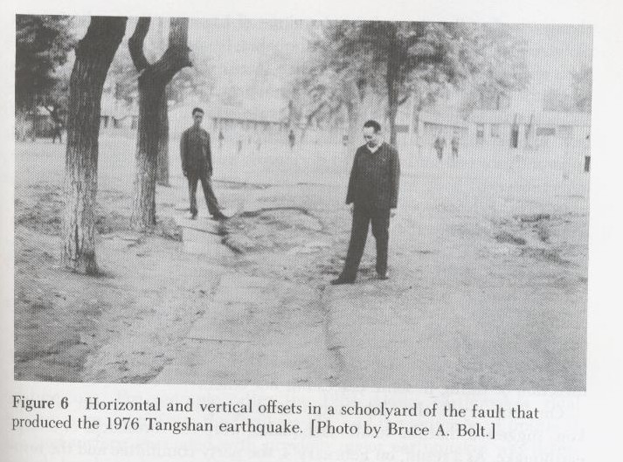

Slide 22
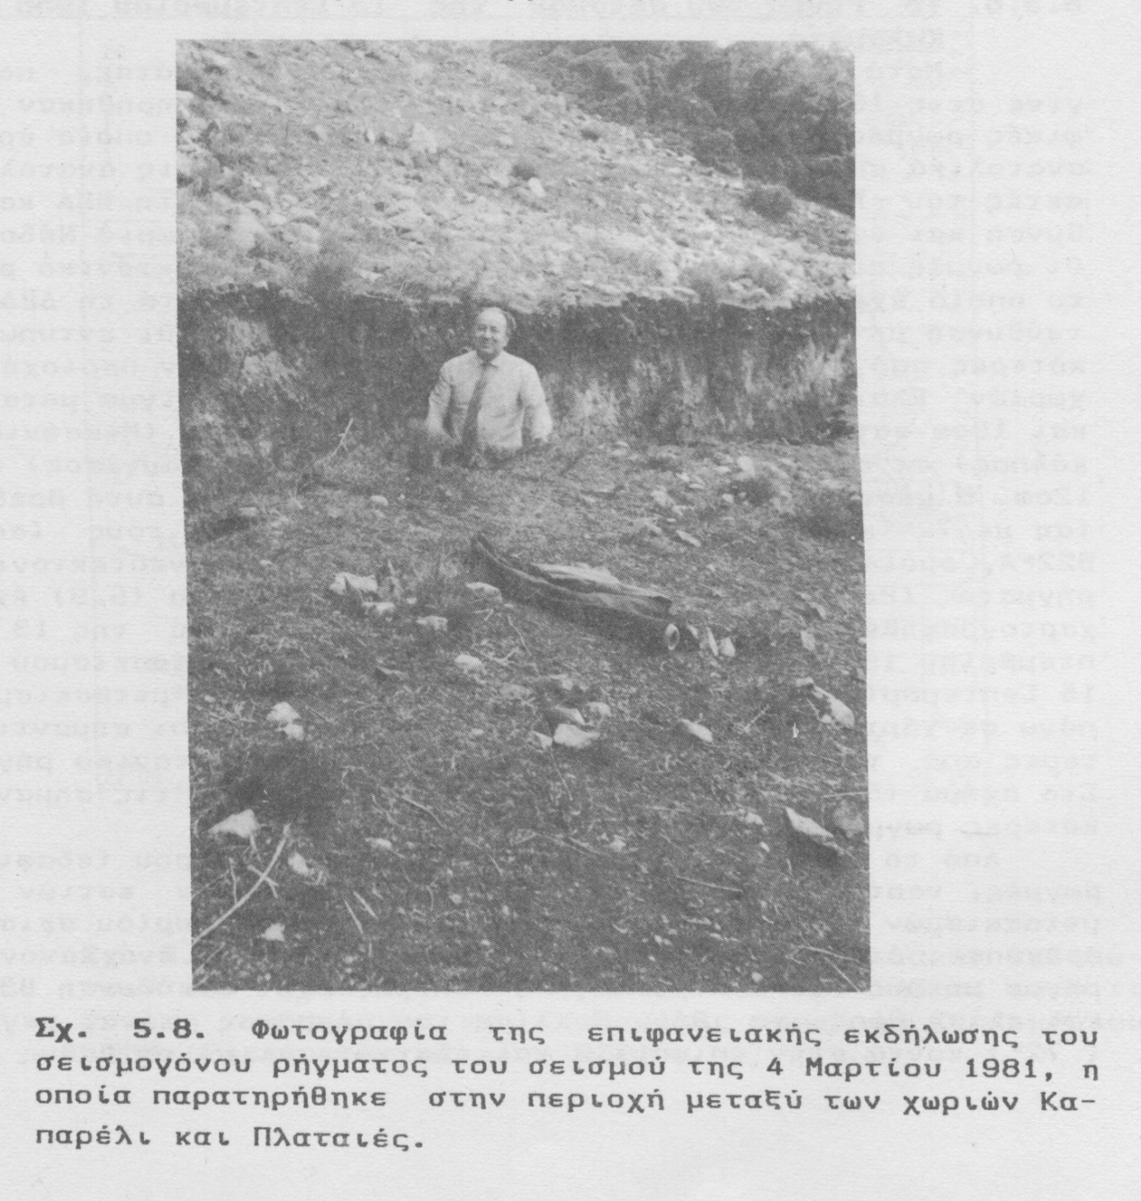

Slide 23
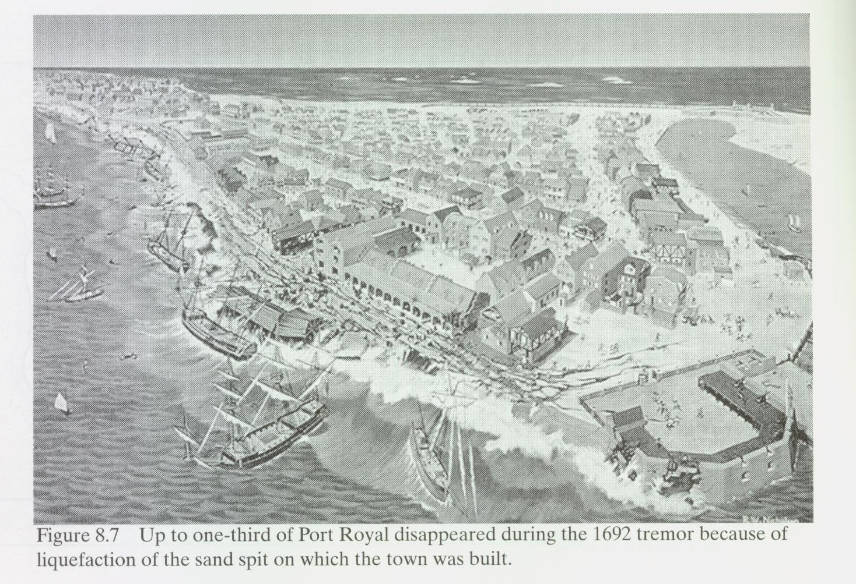
Ρευστοποίηση του εδάφους

Slide 24
Εδαφικές βαθύνσεις
Εμφανίζονται στα επιφανειακά στρώματα χαλαρών υλικών και υποδεικνύουν την ύπαρξη της διάρρηξης σε μεγαλύτερο βάθος
Α. Αμμώδεις κώνοι
Β. Αμμώδη καλύμματα
Γ. Αναβλύσεις

Slide 25
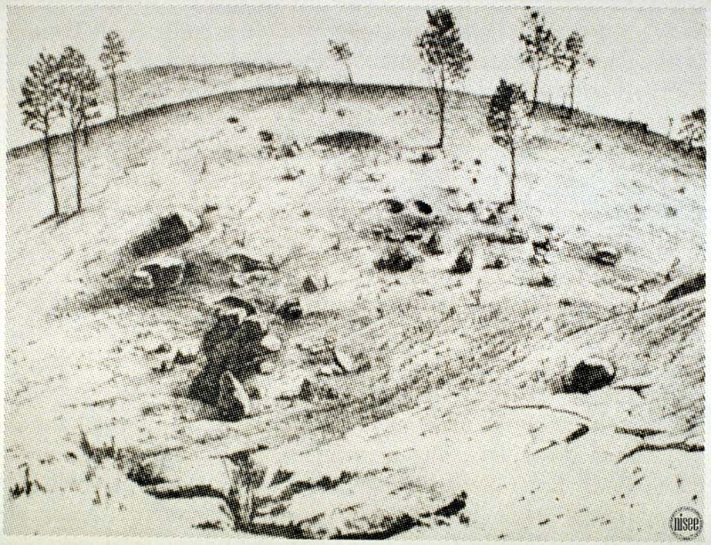

Slide 26
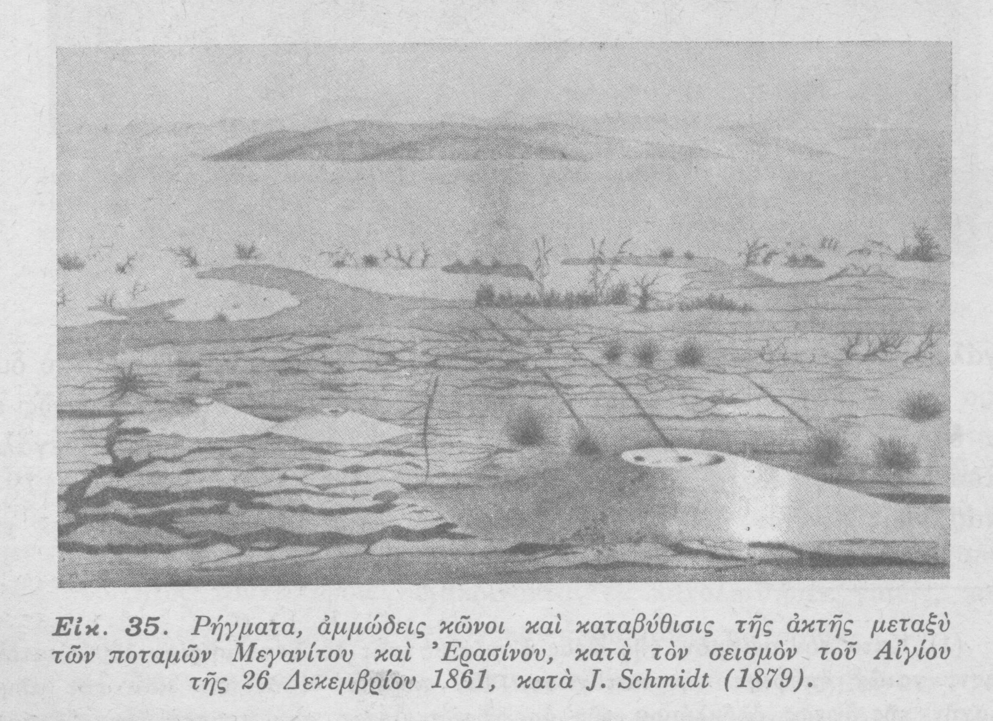

Slide 27
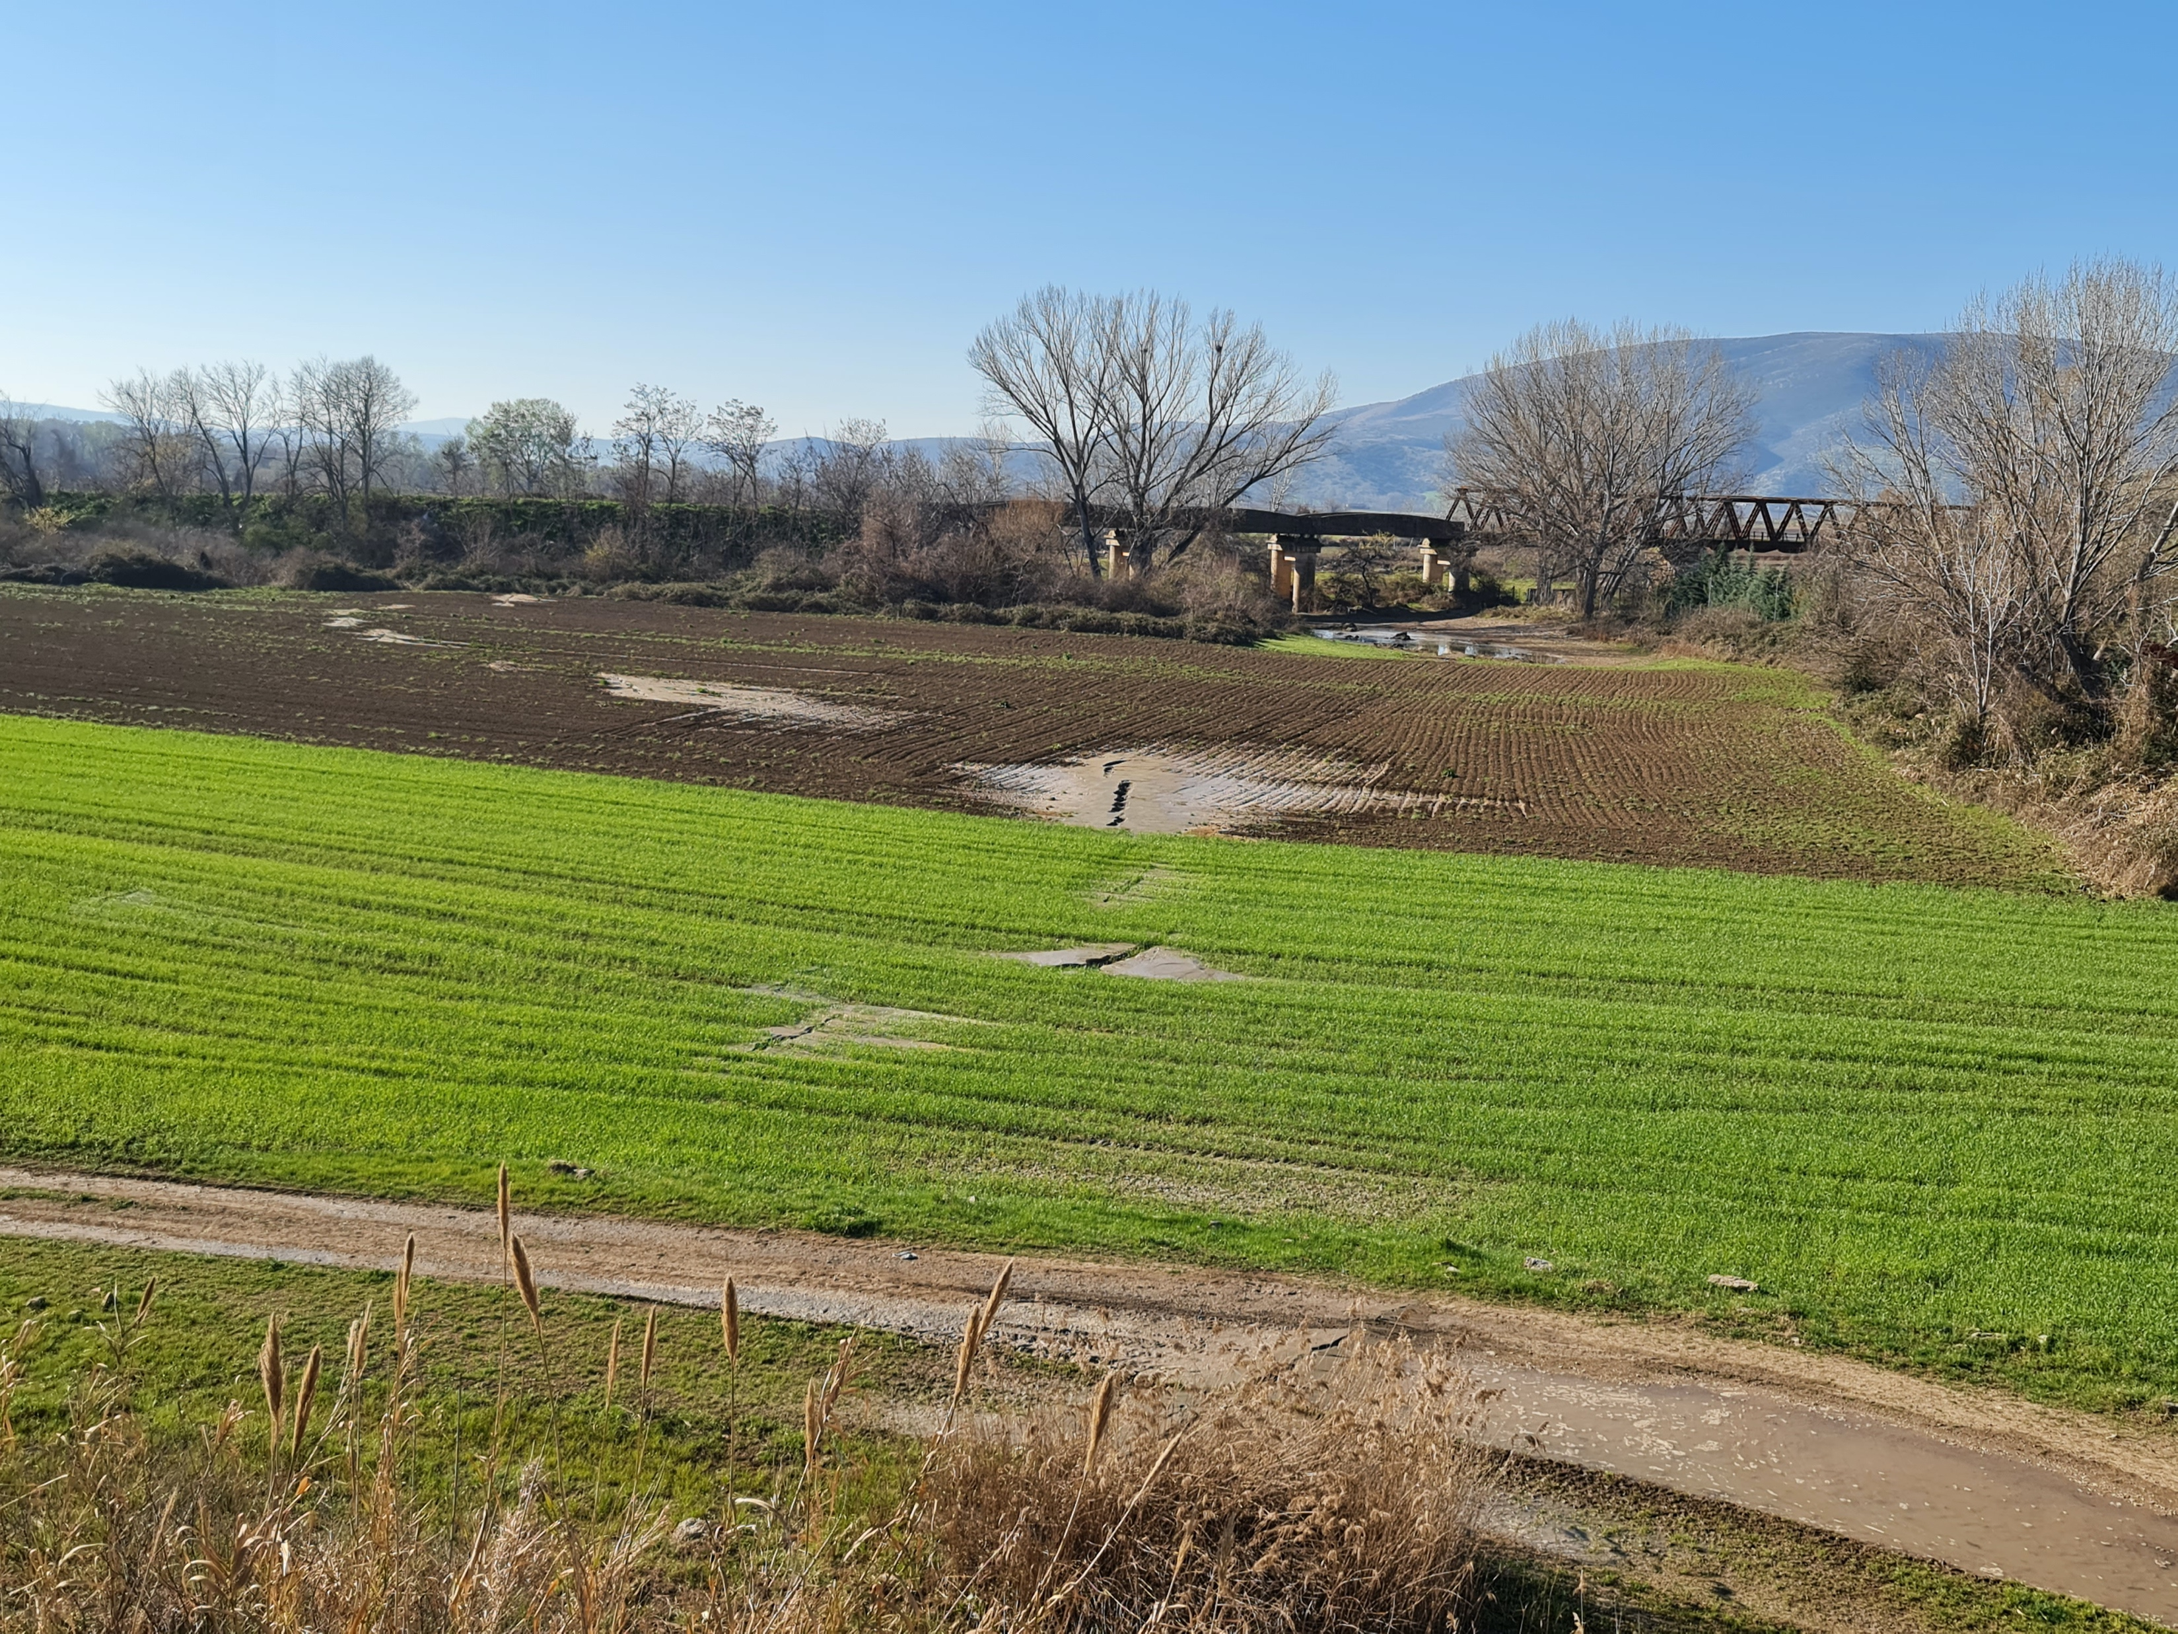
Λάρισα 2021

Slide 28
Εδαφικές κατολισθήσεις
(ελάττωση της συνοχής των εδαφών λόγω κραδασμού)
Α. Κατολισθήσεις εδαφών
Β. Καταρρεύσεις βράχων
Γ. Αποσπάσεις οχθών
Δ. Αποσπάσεις παγετώνων

Slide 29
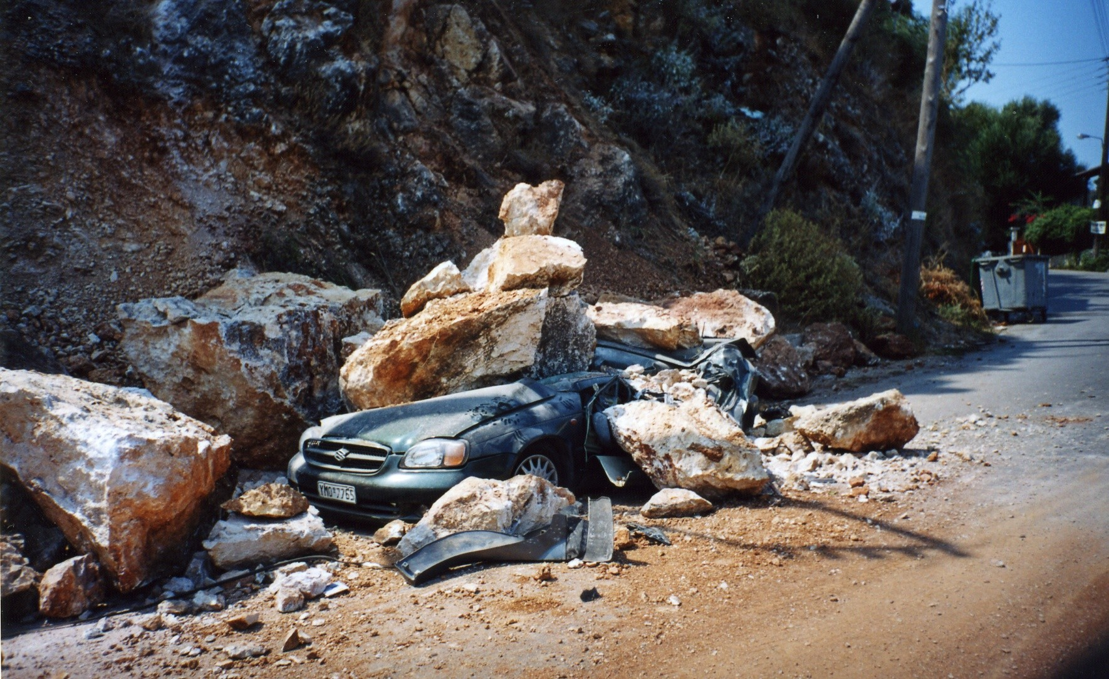
Άγιος Νικήτας Λευκάδας 14/8/2003

Slide 30
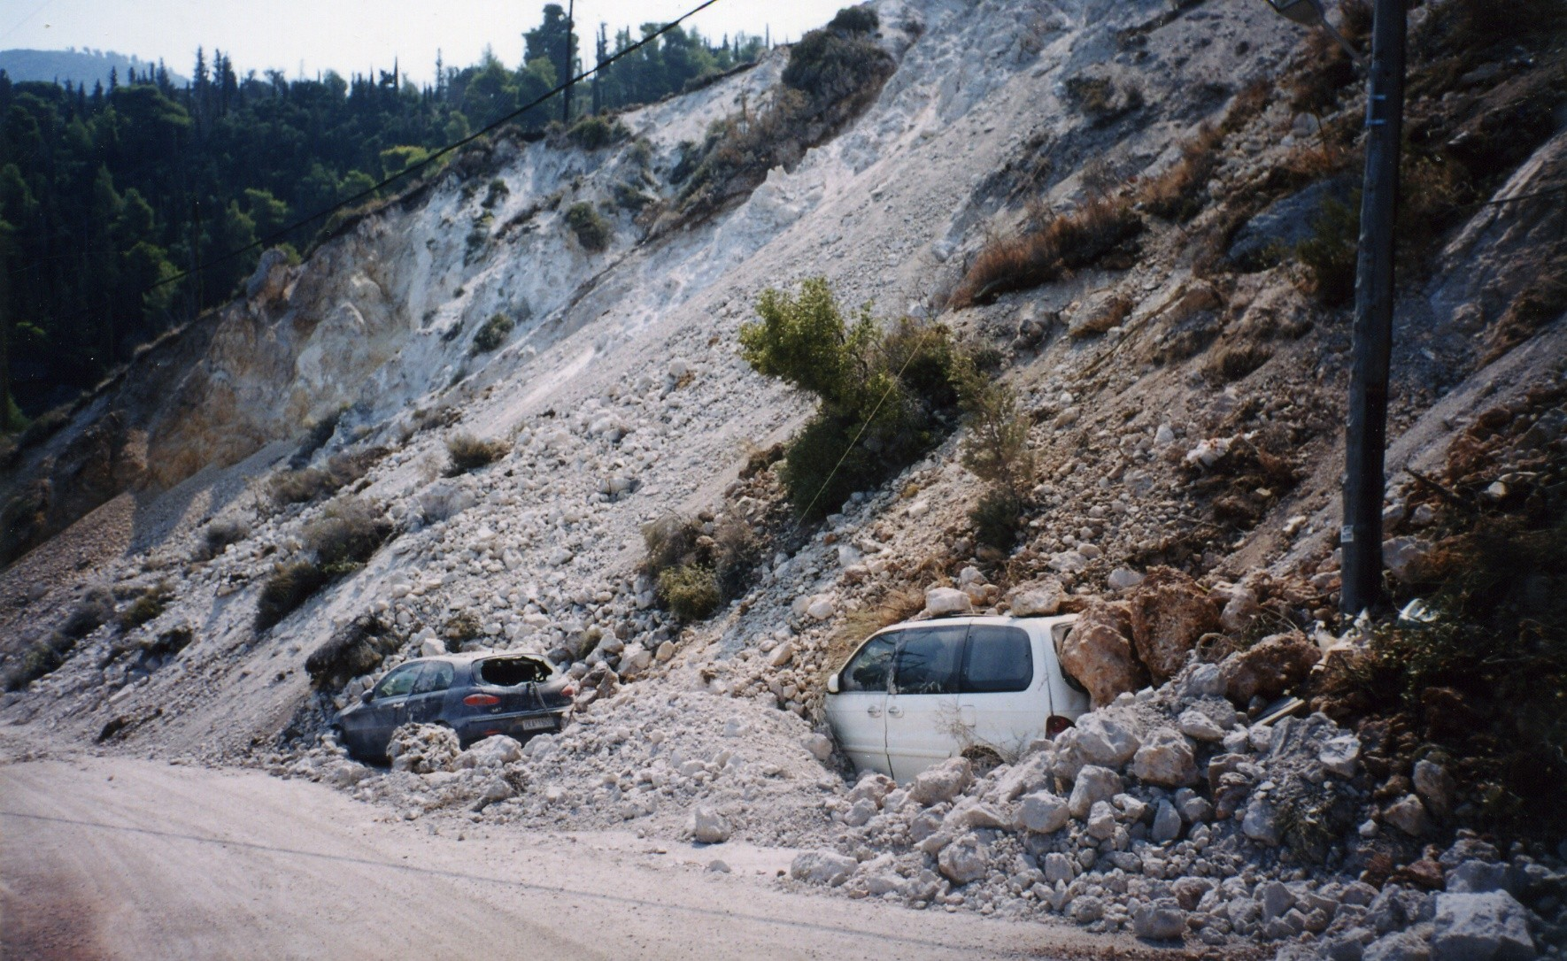
Άγιος Νικήτας Λευκάδας 14/8/2003

Slide 31
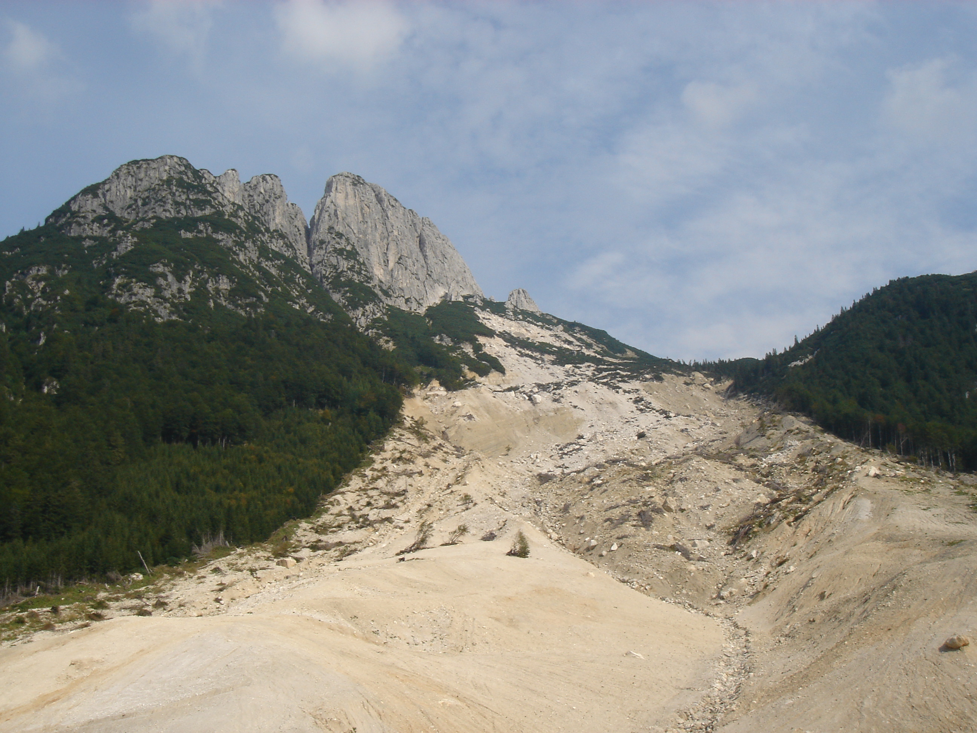

Slide 32
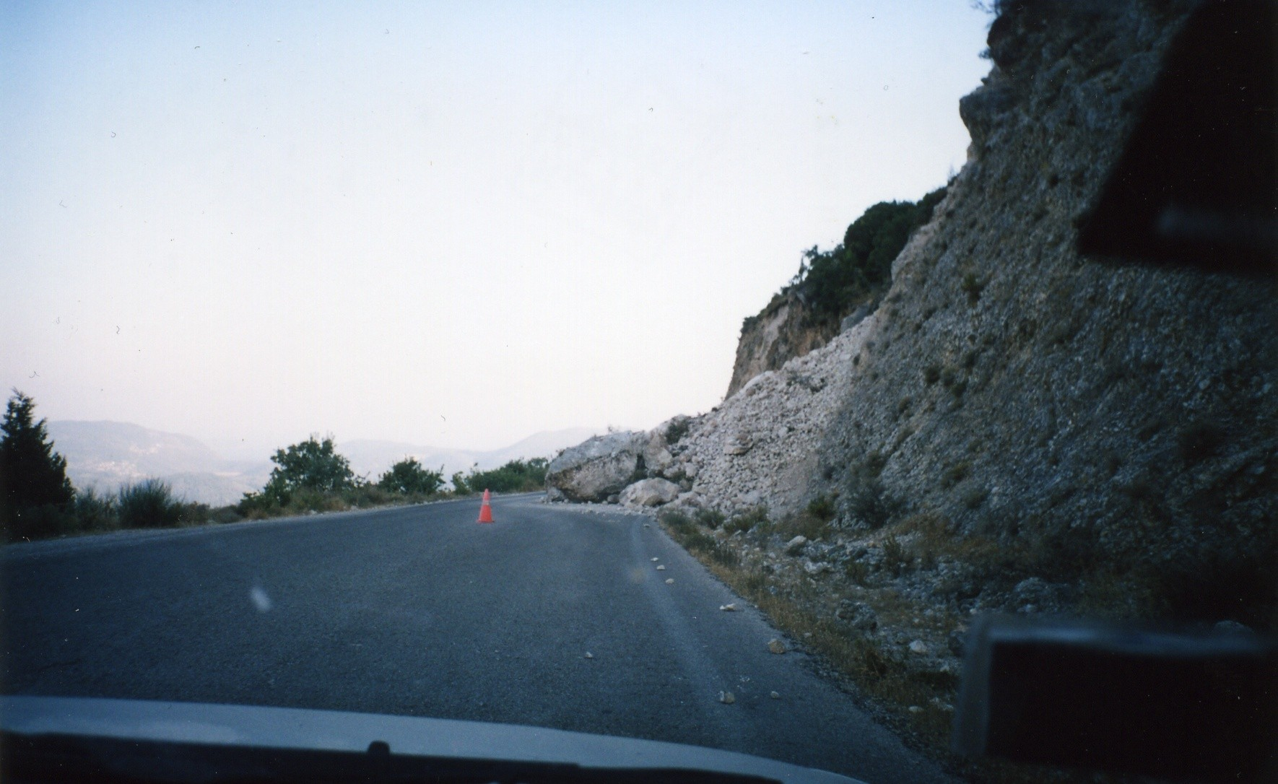
Άγιος Πέτρος Λευκάδας 14/8/2003

Slide 33
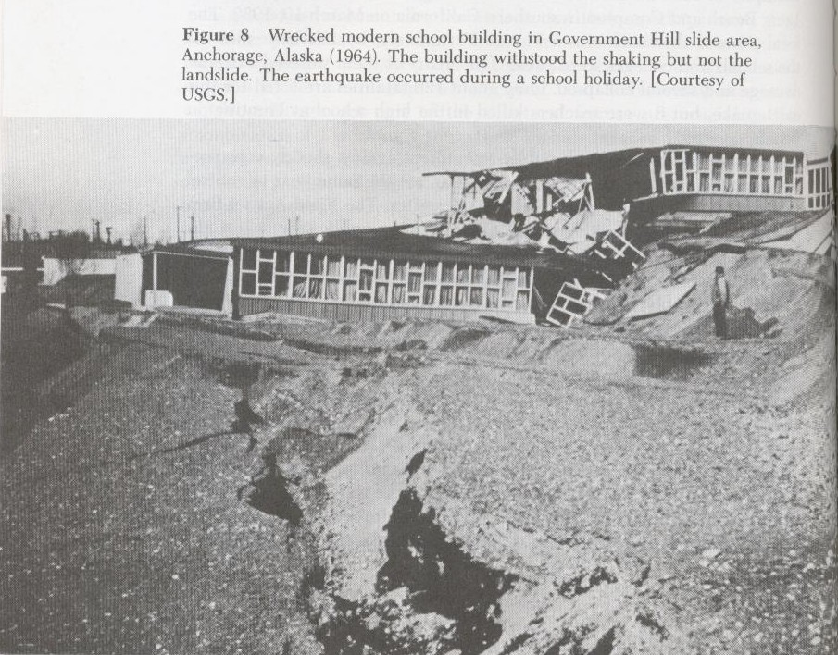

Slide 34
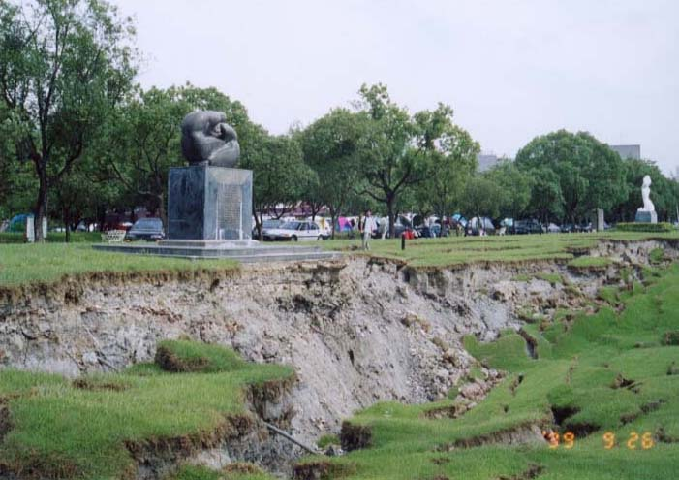

Slide 35
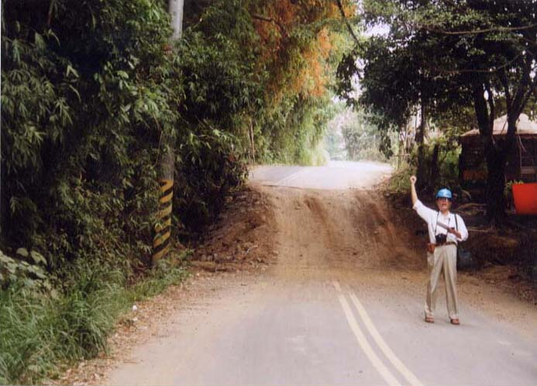

Slide 36
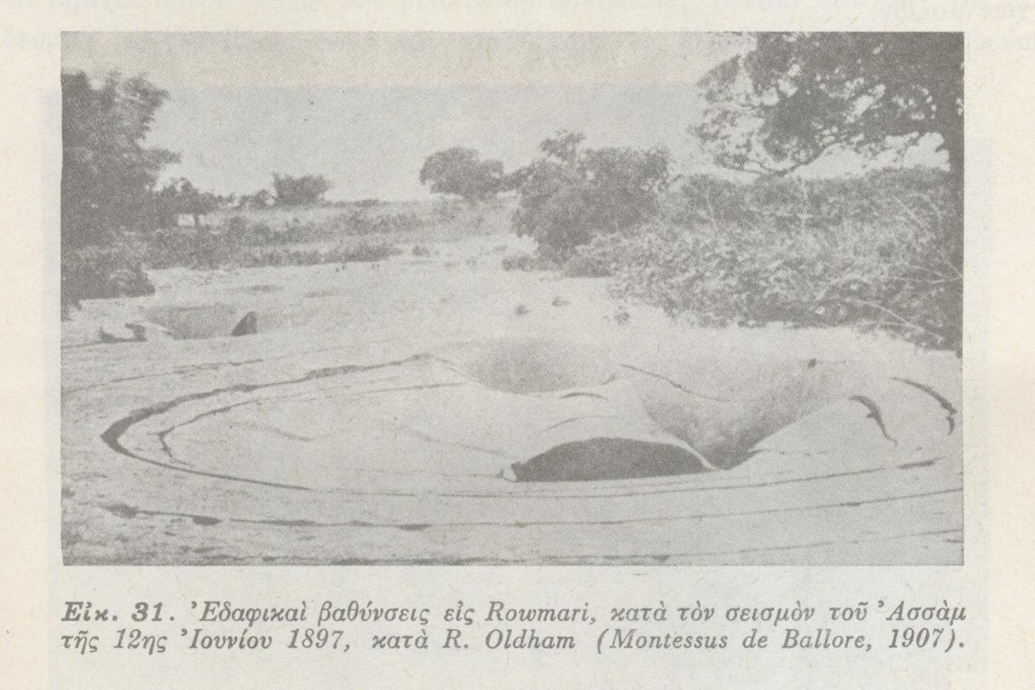

Slide 37
Υψομετρικές μεταβολές
Οφείλονται σε απότομη έξαρση ή καθίζηση ολόκληρων περιοχών
Α. Μεταβολές σε παράκτιες χώρες
Β. Μεταβολές σε μεσόγειες χώρες

Slide 38
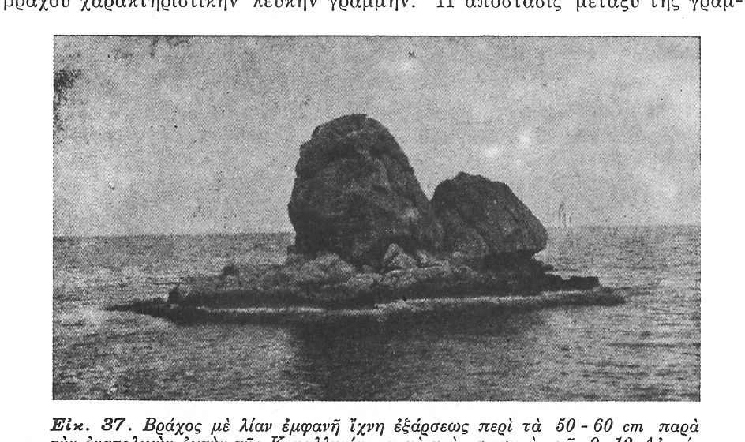
Έξαρση βράχου 50-60cm κοντά στην ανατολική ακτή της Κεφαλλονιάς μετά τους σεισμούς στις 9-12 Αυγούστου 1953 (Galanopoulos 1955)

Slide 39
Υδρογραφικές μεταβολές
Α. Άμεσες
Κυματισμός λιμνών ή στασίμων υδάτων
Β. Έμμεσες
Επιφανειακά ή εδαφικά ύδατα

Slide 40
Χρήση των αποτελεσμάτων του σεισμού στην επιφάνεια της γης
στις μακροσεισμικές κλίμακες
Εμφανίζονται σε εύρος εντάσεων
Συμπληρωματική ένδειξη αλλά όχι απόδειξη
Δίνουν ένα εύρος εντάσεων σε μη
κατοικημένες περιοχές

Slide 41
Ιδιαίτερη προσοχή πρέπει να δίνεται στις εδαφικές ρωγμές:
Γεωτεχνικές παρατηρήσεις (δόνηση)
Νεοτεκτονικές παρατηρήσεις (διάρρηξη)

Slide 42
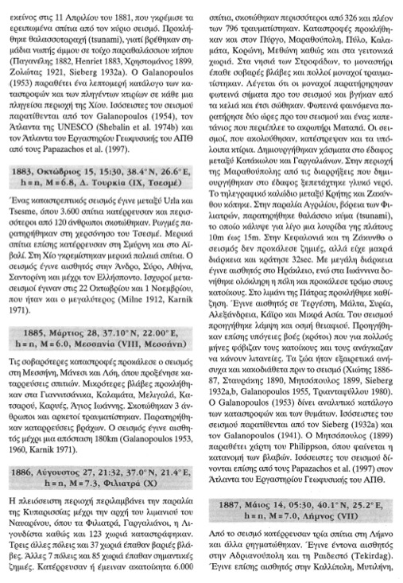


Slide 43
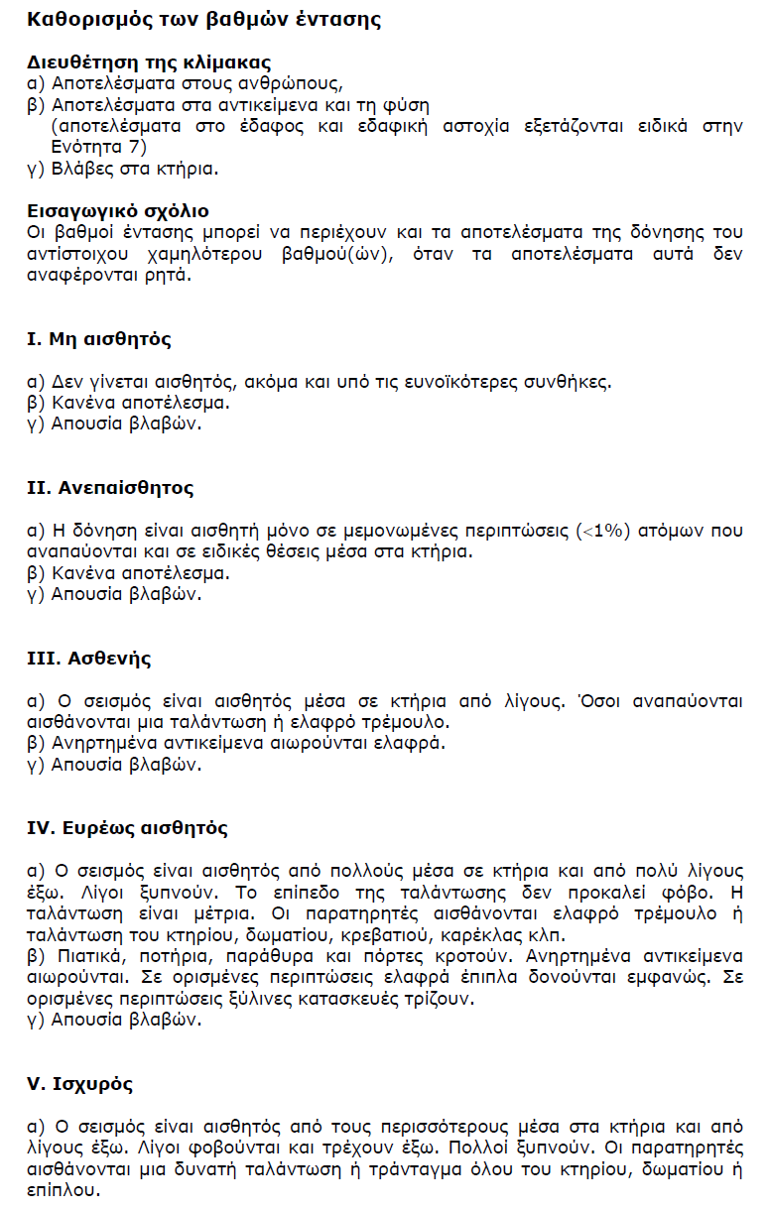
EMS98

Slide 44
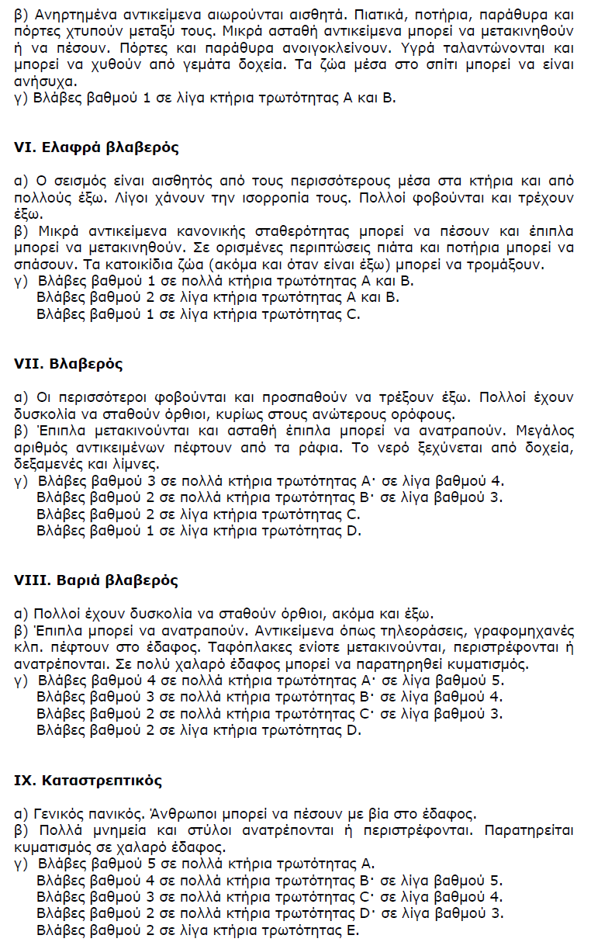
EMS98

Slide 45
EMS98

Slide 46
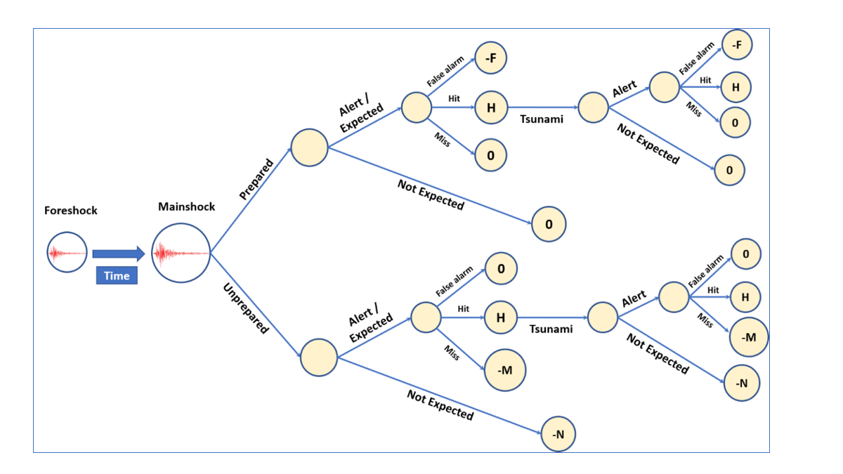
Συνέργεια καταστροφών εξαιτίας σεισμού

Slide 47
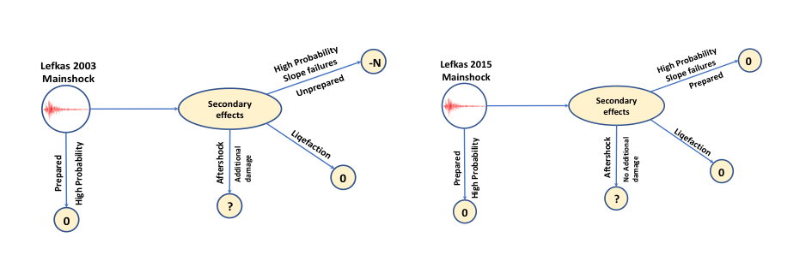
Λευκάδα 2003, 2015

Slide 48
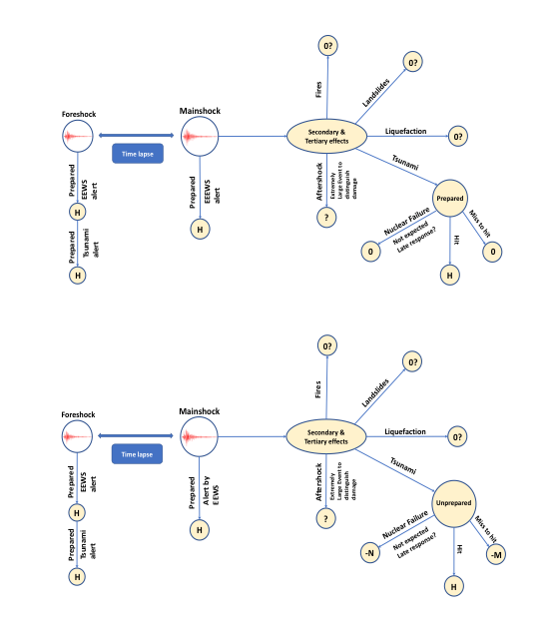
Tohoku 2011

Slide 49
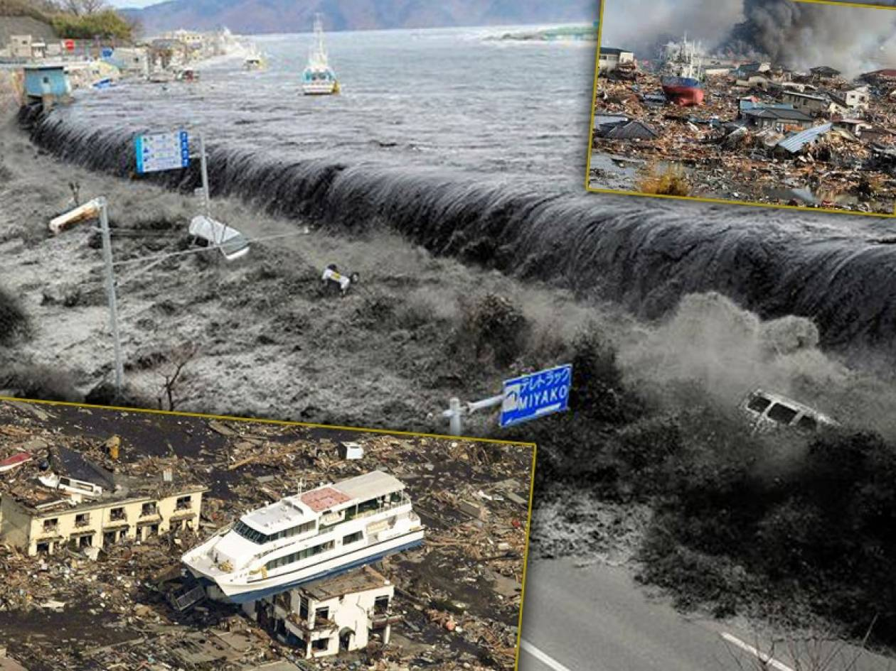

Slide 50
Earthquake | Casualties Dead |  | Casualties Injured |  | Damage |  | Economic Losses (present rates in million $) | Preparedness Level
 | Direct | Secondary | Direct | Secondary | Direct | Secondary |  | Direct | Secondary
Atalanti 20 April 1894 | 228 | N/A | 161 | 8 (landslide) | I_{max} 10 EMS98 | N/A | 10-50 (Cumulative) | -N | -N
Atalanti 27 April 1894 | 5 |  | 11+ |  | I_{max} 10EMS98 (Cumulative damage: at least 1.337 buildings collapsed at 70 localities) |  |  | 0 | 0
Brežice 29 January 1917 | 1 | 1 (ground failure or liquefaction) | 20-100 | Few | I_{max} VIII EMS98 (2 destroyed, 57 very heavy damage, 99 heavy damage) | N/A | 10-50 | -N | -N
Kefallinia 9 August 1953 | 455 + 21 missing (Cumulative) |  | 2,500 (Cumulative) |  | I_{max} X+ Houses and buildings: out of 33,300, 27,659 totally destroyed, 2,780 seriously damaged, 2,394 slightly damaged, 467 survived |  | 100 | -N | -N
Kefallinia 11 August 1953 |  |  |  |  |  |  |  | -M | -M
Kefallinia 12 August 1953 |  |  |  |  |  |  |  | -M | -M
Friuli 6 May 1976 | 1,000 | 8 | 2,300 | ? | I_{max} 10 EMS98 Towns and villages within an area of 1800km² were devastated | Landslides, rockfalls | 3,471 | -N | -N
Lefkas 14 August 2003 | 0 | 0 | 46 | 4 | I_{max} VIII MM, EMS98 | Significant landslide and rockfalls mainly in western Lefkas, liquefaction | 1 | 0 | -N
Tōhoku-Oki 11 March 2011 | 268 | 18,002 (tsunami) 230 (fires & landslides) 600 (other) | 6,157 |  | I_{max} 7 JMS, 10 or 10+ MMI 13,721 – 28,147 destroyed 113,227 – 194,367 partially destroyed 705,198 – 771,616 damaged | 98,697 – 112,402 destroyed buildings 78,294 – 158,636 partially destroyed 31,225-95,254 partially damaged | 150-230 | H (Total)
Lefkas 17 November 2015 | 1 | 1 (rockfall) | 8 |  | I_{max} VIII (Small percentage of the building stock affected, mainly non-engineered traditional structures) | Damage to houses due to rockfalls, some of the most renowned tourist beaches destroyed | 20 (1.6 EU aid) | 0 | 0

Slide 51
Σύνοψη απαντήσεων σε ερωτηματολόγια
Το νερό εκτινάχθηκε στην όχθη.
Το κρεμαστό φωτιστικό αιωρήθηκε.
Η πόρτα ανοιγόκλεισε.
Τα πιάτα και τα ποτήρια έσπασαν.
Μια μικρή καρέκλα δονήθηκε.
Η γραφομηχανή έπεσε στο έδαφος.
Παρατηρήθηκε κυματισμός στο χαλαρό έδαφος
Παρατηρήθηκαν μεγάλες σχισμές στο έδαφος.
Σταμάτησε η ροή των πηγών.
Δημιουργία κρατήρων άμμου.
Οι κολώνες του αρχαίου ναού περιστράφηκαν.
Παρατηρήθηκαν φαινόμενα ρευστοποίησης στην παραλία.
Θρόισμα δέντρων.
Το παλιό εκκρεμές σταμάτησε.
Ο γείτονας μου είπε ότι ένας κόπηκαν τα κλαδιά του δέντρου.
Το γάλα χύθηκε από το ποτήρι.
Τα βιβλία έπεσαν από τη βιβλιοθήκη.
Ξεριζώθηκε ένα δέντρο.
Στο νεκροταφείο μερικές ταφόπλακες ανατράπηκαν.

Slide 52
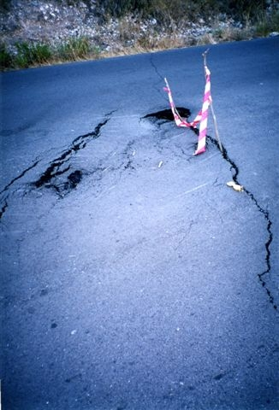
Σλοβενία 2004
Λευκάδα, Καλαμίτσι 2003

Slide 53
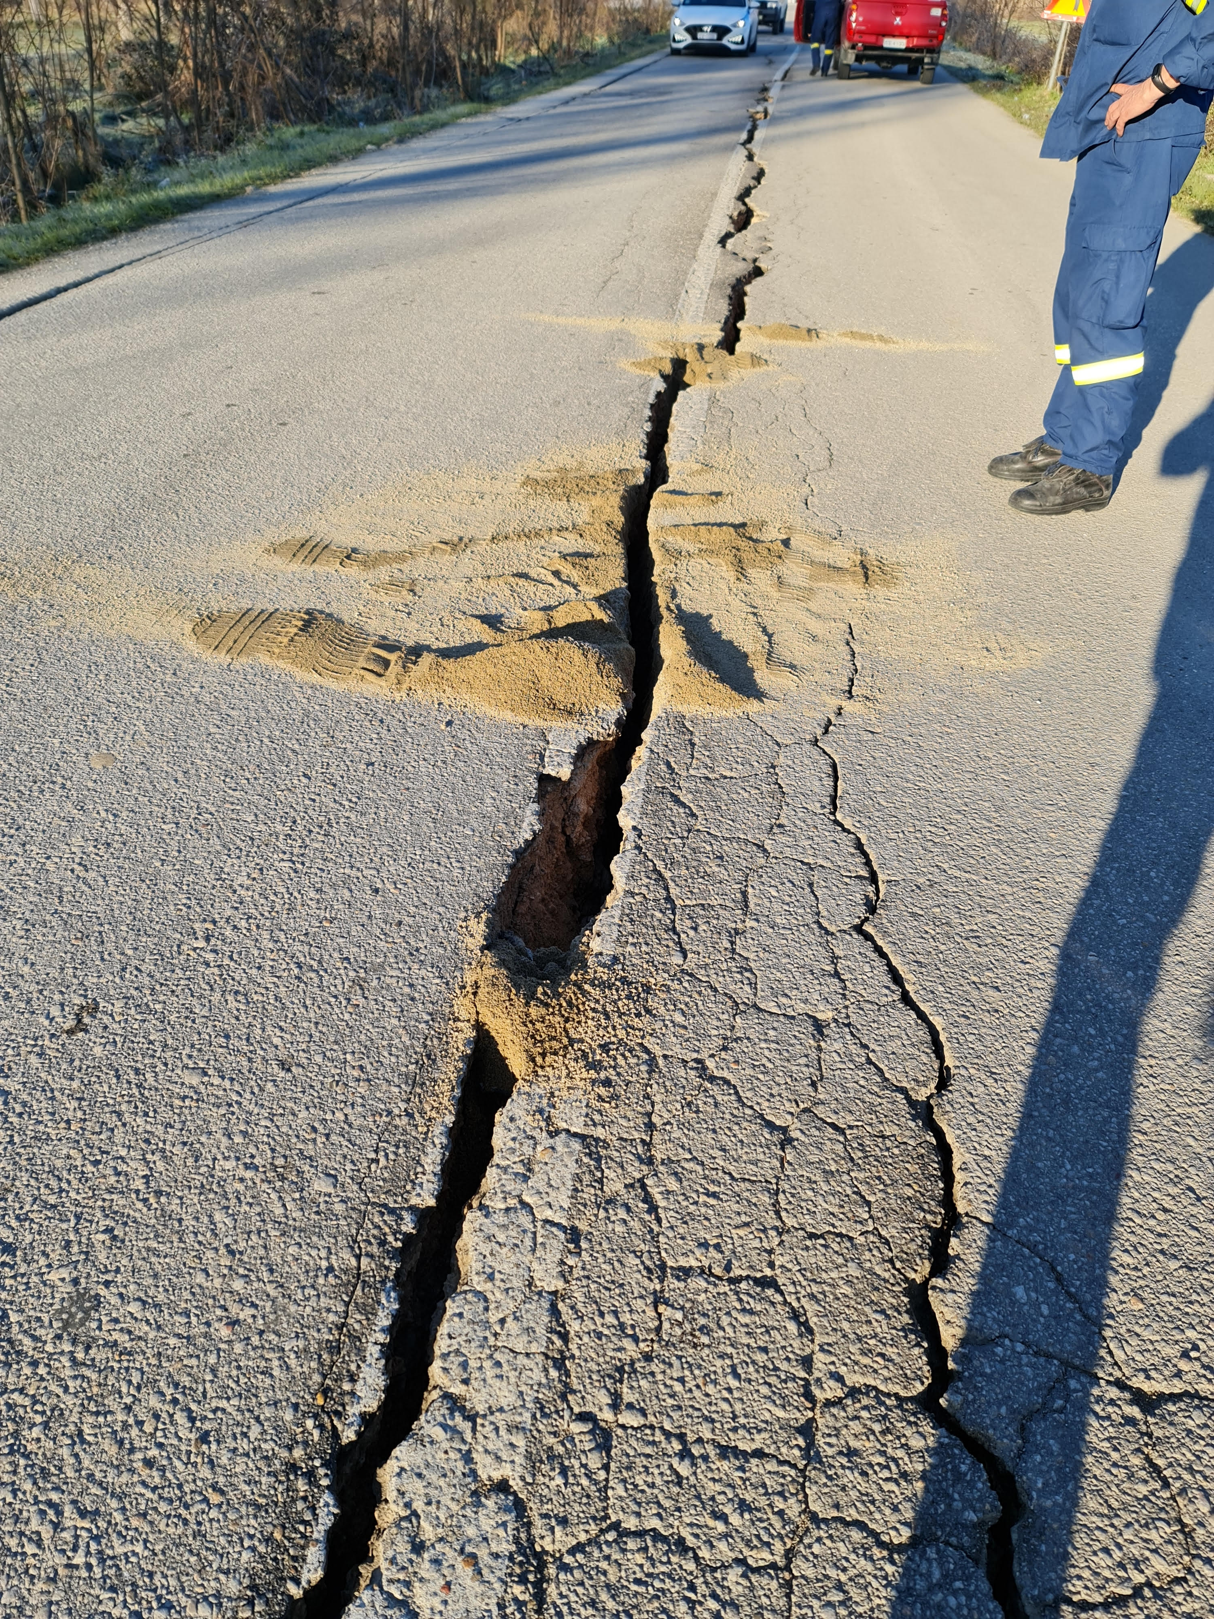
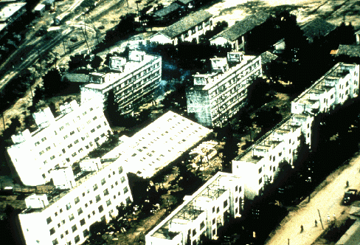
Niigata, Japan 1964
Λάρισα 2021

Slide 54
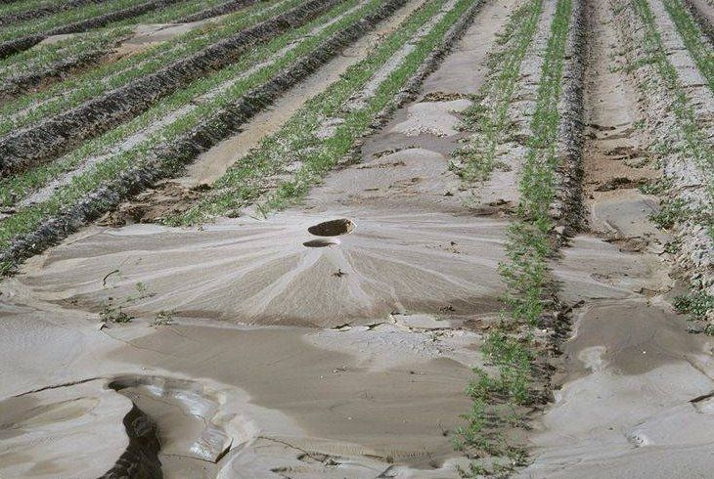
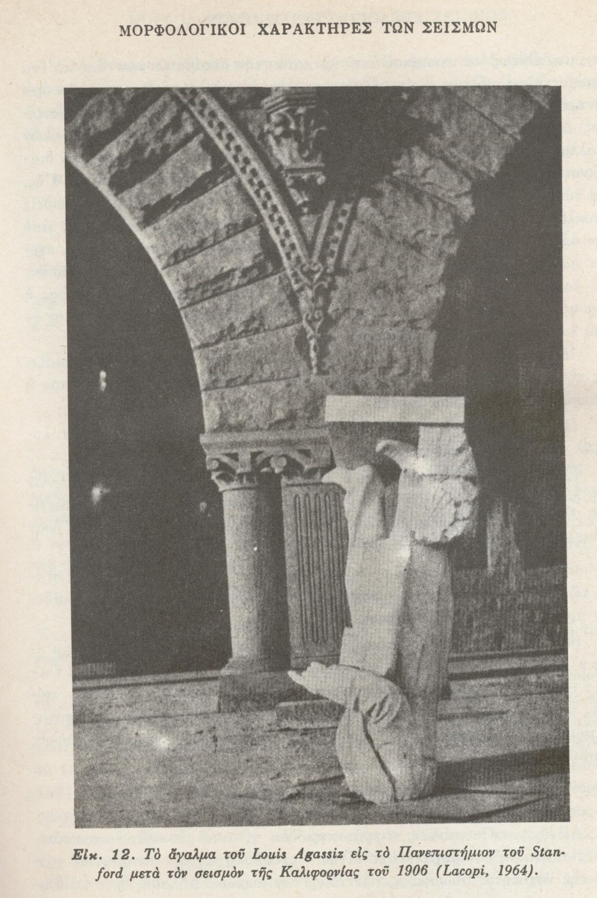
Καλιφόρινια, Ελ Σέντρο 1979

Slide 55
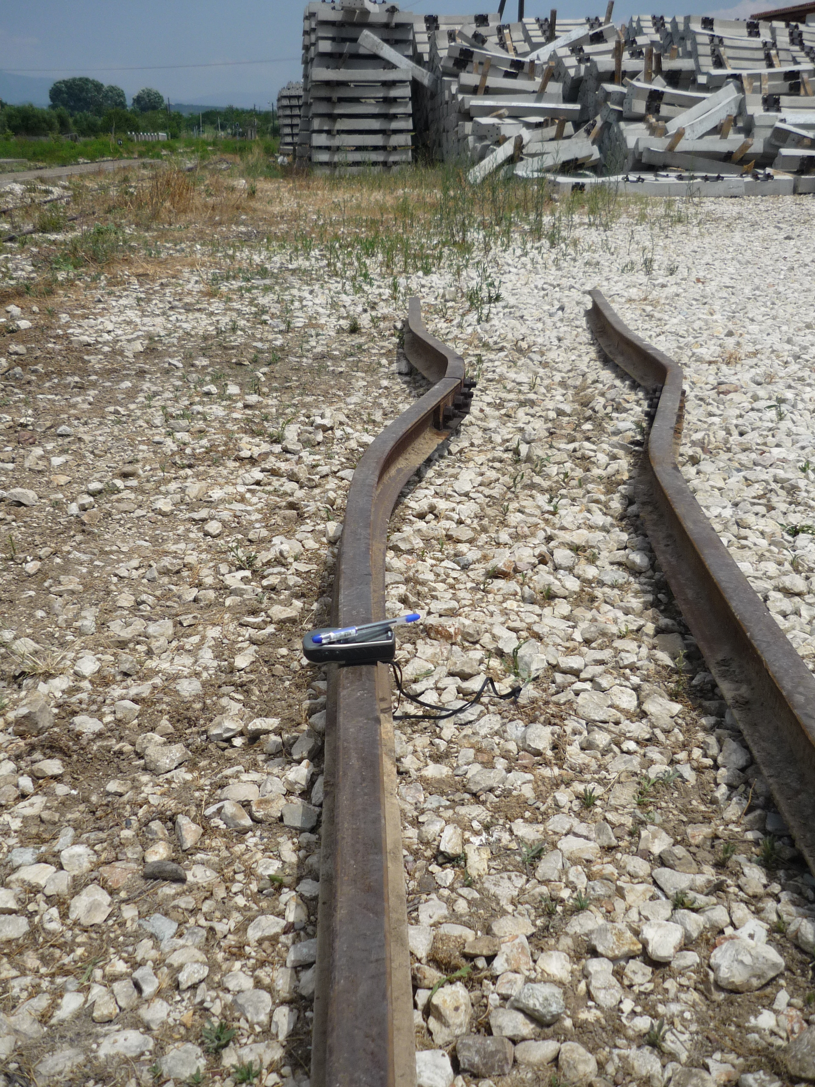
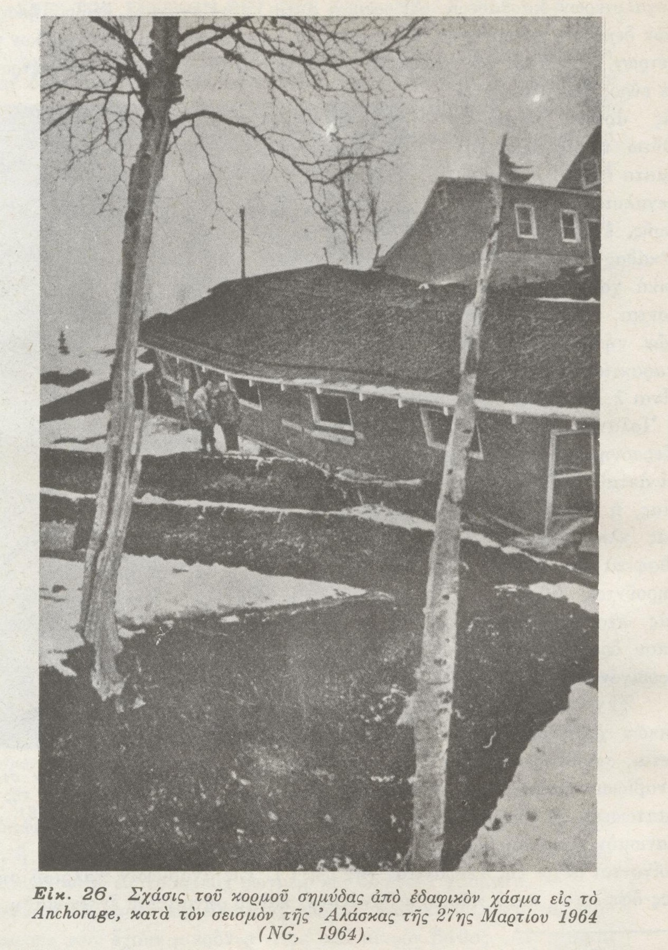
Ανδραβίδα 2008

Slide 56
Να εντοπίσετε 2-5 αποτελέσματα σε αντικείμενα ή στην φύση από πρόσφατους σεισμούς (EMSC).

